Slide 1
Измоденов Владислав Валерьевич д.ф.м.н., профессор РАН
Научные интересы — космическая газовая динамика:
1. Построение многокомпонентных газодинамических и магнитогидродинамических моделей астрофизических явлений (численные расчеты в т.ч. и на суперкомпьютерах);
2. Исследование границы гелиосферы (т. е. области, где солнечный ветер взаимодействует с межзвездной средой):
- Анализ (на основе моделей) экспериментальных данных, полученных на космических аппаратах : Voyager 1, 2, Interstellar boundary explorer (IBEX), Ulysses, Hubble Space Telescope, SOHO и др.
- Разработка и планирование космических экспериментов: IBEX (USA), SIHLA (John Hopkins, USA);
- Астросферы, межзвездные облака, экзосферы планет и др.

Slide 2
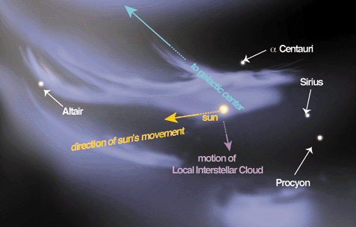
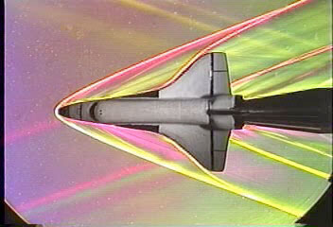
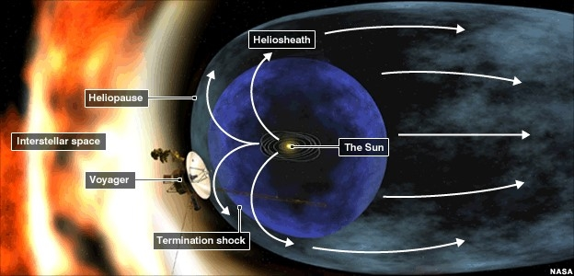

Slide 3
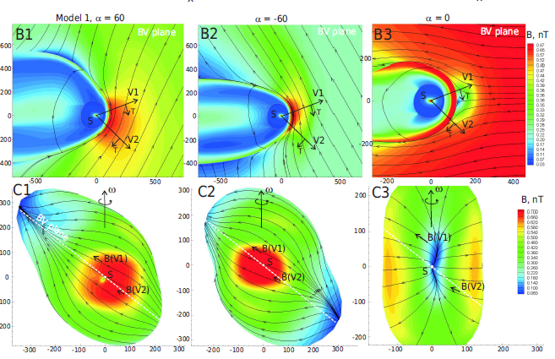
Трехмерное моделирование глобальной гелиосферы Izmodenov & Alexashov A&AL 2020

Slide 4
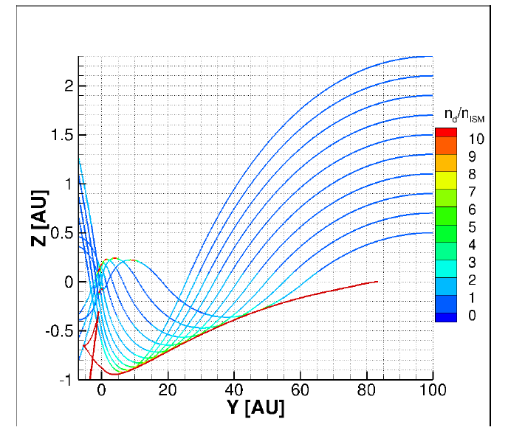
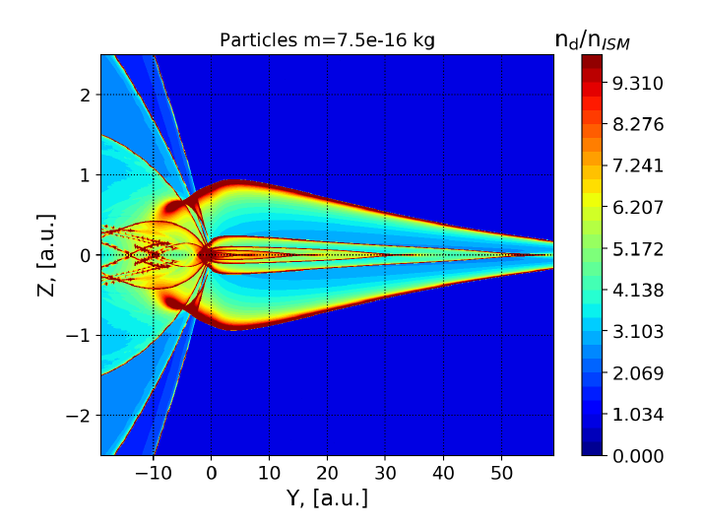
Моделирование межзвездной пыли в солнечной системе
(Mischenko et al. MNRAS 2020)

Slide 5
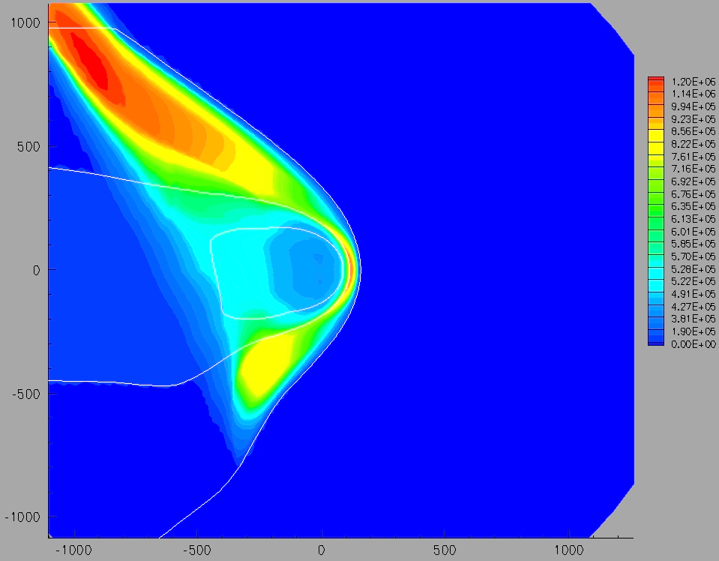
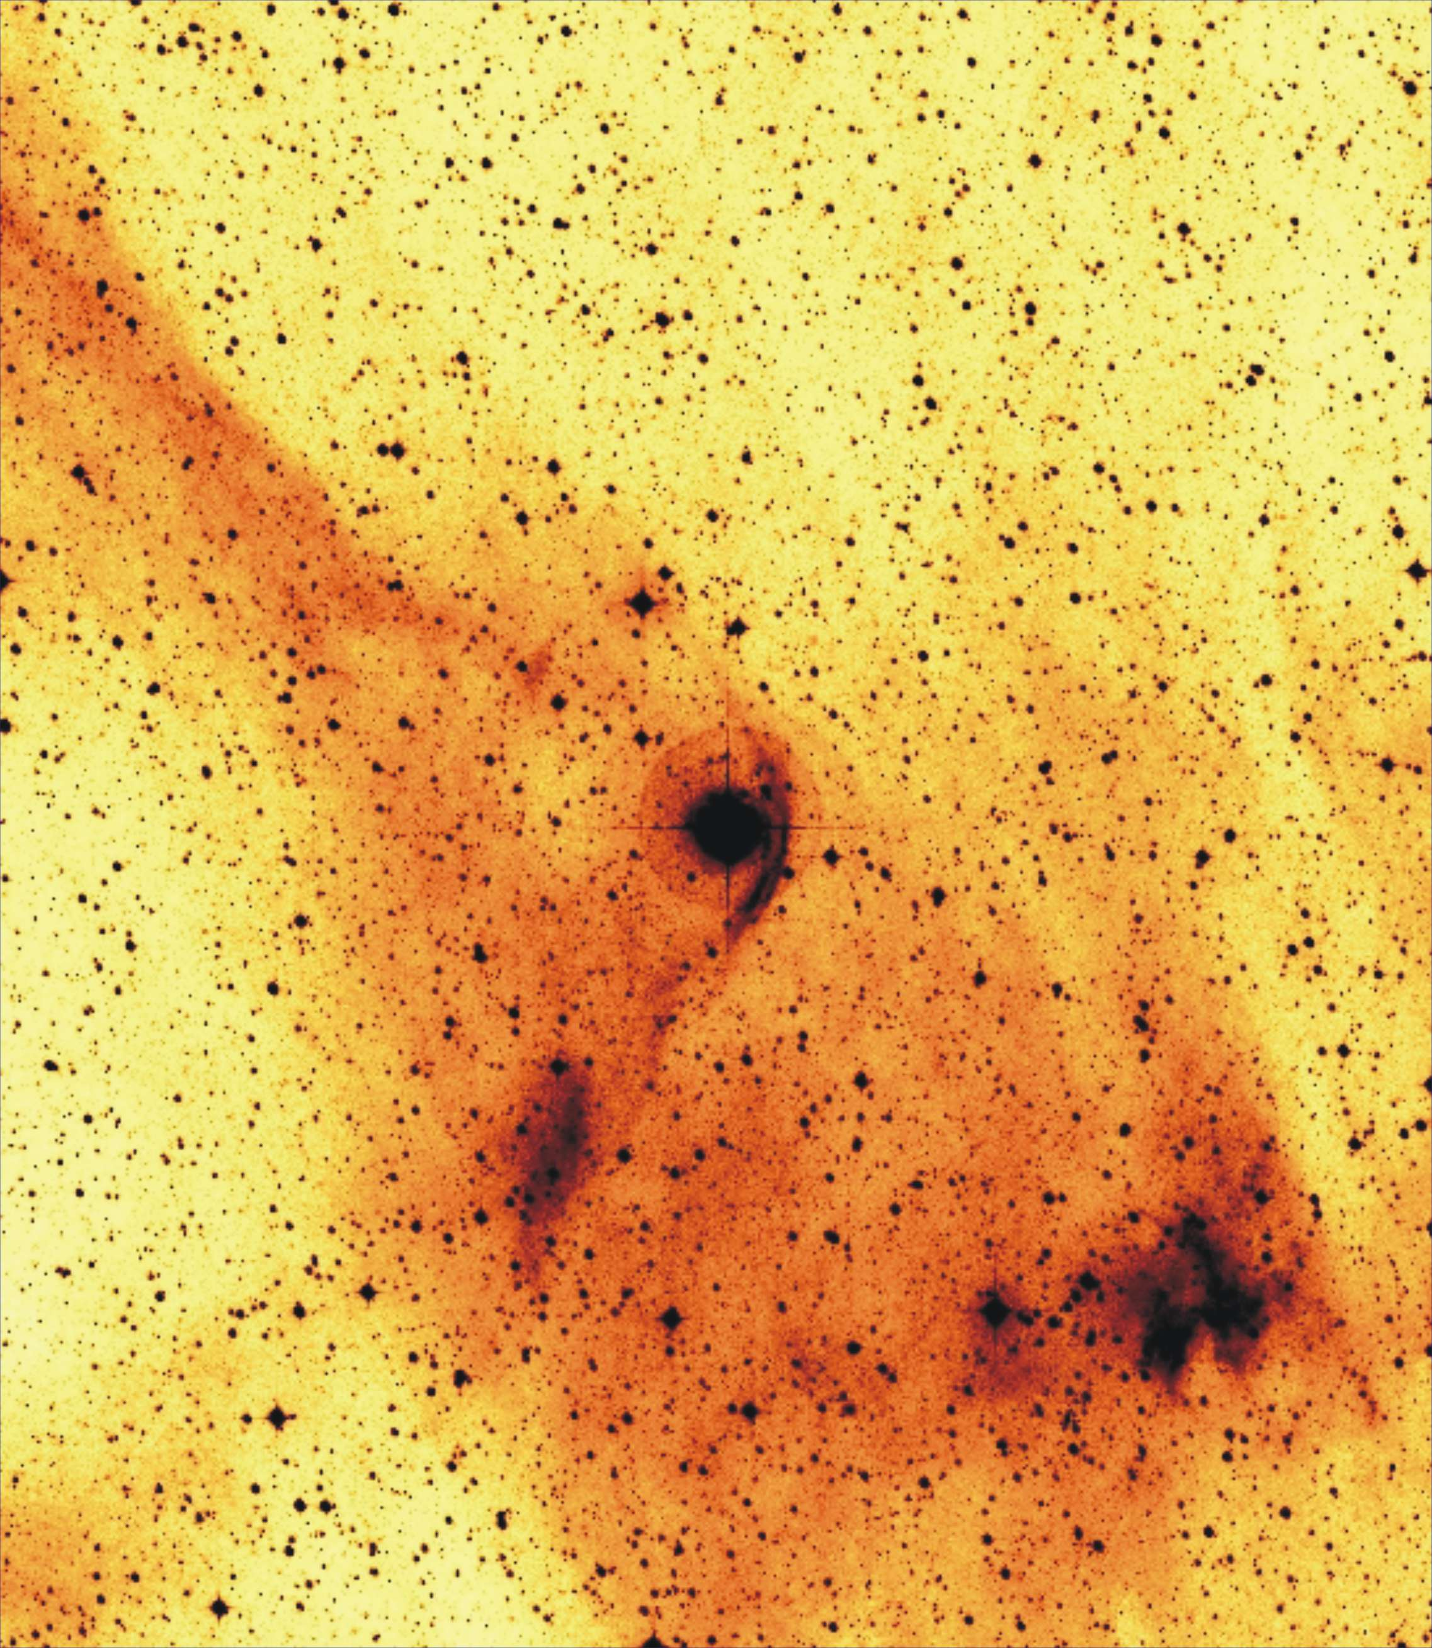
Результаты получены в рамках гранта РНФ

Slide 6
Чему вы научитесь?
Физическая, математическая и численная постановки задачи;
Аналитические подходы, численные методы, программирование, отладка программ;
Анализ численных решений и сравнение с экспериментальными данными;
Презентация результатов на российских и международных конференциях. Участие в конференциях, школах молодых ученых и междун. науч. группах и т.д.
Чтению научной литературы на английском языке. Написанию научных статей.
Участие в научной жизни коллектива лаборатории ИКИ РАН

Slide 7
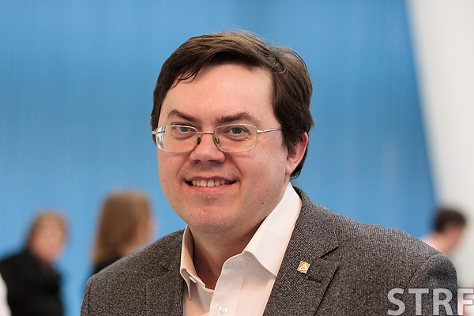
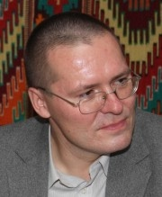
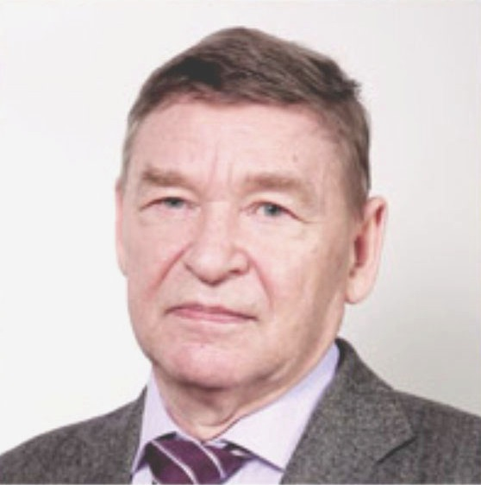
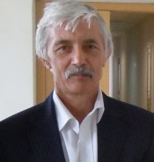
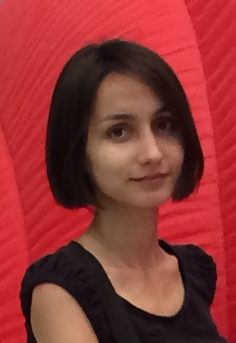
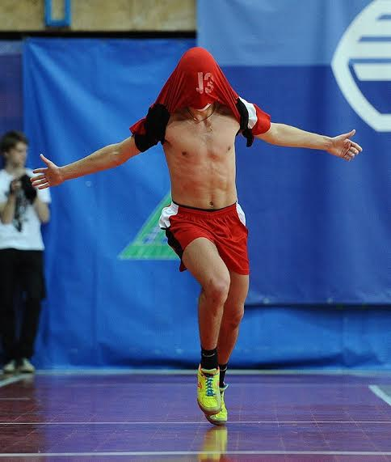
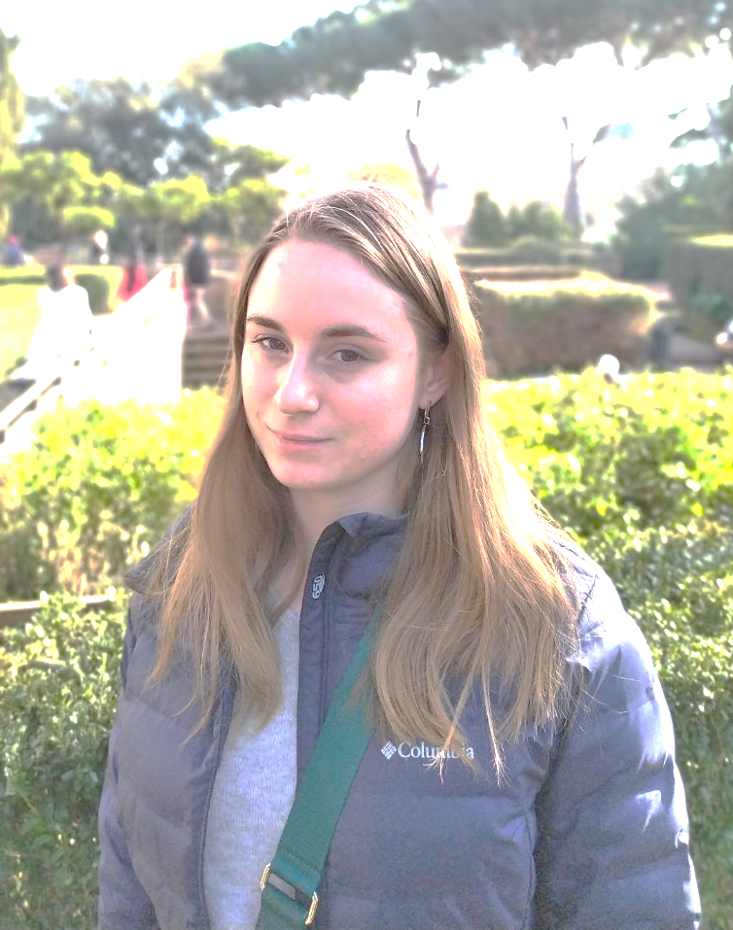
Лаборатория 534 ИКИ РАН

Slide 8
КОНТАКТЫ
Эл. почта vlad.izmodenov@gmail.com
Истина: http://istina.msu.ru/profile/izmod/
Для желающих обсудить более подробно:
Zoom конференция на следующей неделе,
пароли и явки через соцсети
Сайт научной группы по исследованию гелиосферы:
https://sites.google.com/site/gasdynmsu/

